Slide 1

Obaveza elektronskog arhiviranja i kvalifikovana elektronska arhiva
Obaveza ili prilika?

Slide 2
Zašto elektronska arhiva?
Zakonska obaveza od 1.1.2024.
Zakon o arhivskoj građi i arhivskoj delatnosti
Uredba o jedinstvenim tehničko-tehnološkim zahtevima i procedurama za čuvanje i zaštitu arhivske građe i dokumentarnog materijala u elektronskom obliku
Pravilnik o uslovima za postupke i tehnološka rešenja koji se koriste tokom pouzdanog elektronskog čuvanja dokumenta
Uredba o uslovima za pripremu dokumenta za pouzdano elektronsko čuvanje i formatima dokumenta koji su pogodni za dugotrajno čuvanje
Zakon o elektronskom dokumentu, elektronskoj identifikaciji i uslugama od poverenja u elektronskom poslovanju

Slide 3
Osnovni pojmovi
Šta je dokumentarni materijal?
Šta je arhivska građa?
Šta je Lista kategorija dokumentarnog materijala?
Šta je Arhivska knjiga?

Slide 4
Ukratko iz propisa
Svako pravno lice
dužno je da savesno čuva u sređenom i bezbednom stanju arhivsku građu i dokumentarni materijal
evidentira, označava, klasifikuje, datira i arhivira arhivsku građu i dokumentarni materijal
osigura čuvanje arhivske građe u elektronskom obliku u skladu sa Listom kategorija
vodi arhivsku knjigu na propisanom obrascu
da koristi informacioni sistem, koji garantuju zaštitu, autentičnost, verodostojnost, celovitost i upotrebljivost elektronskih dokumenata

Slide 5
Ukratko iz propisa
Pravno lice donosi listu kategorija arhivske građe i dokumentarnog materijala sa rokovima čuvanja i dostavlja je u elektronskom obliku nadležnom Arhivu
Usluga kvalifikovanog elektronskog čuvanja dokumenata obavlja se saglasno zahtevima standarda: ETSI TS 119 511 i ETSI TS 119 512
Prilikom otpočinjanja pouzdanog elektronskog čuvanja, vrši se postupak nadogradnje kvalifikovanog elektronskog potpisa, odnosno pečata dodavanjem kvalifikovanog vremenskog žiga
Vrši se validacija kvalifikovanog elektronskog potpisa odnosno pečata i tom prilikom se pribavljaju podaci za proveru validnosti kao što su sertifikati i statusi opozvanosti

Slide 6
Kvalifikovane usluge od poverenja

Slide 7
Terminologija i pojmovi
Elektronski dokument
Kvalifikovani elektronski potpis (kartica, USB token, cloud) i pečat
Vremenski žig (Time Stamp Authority)

Slide 8
Lista kvalifikovanih usluga od poverenja u Srbiji
1) izdavanje kvalifikovanih sertifikata za elektronski potpis;
2) usluga upravljanja kvalifikovanim sredstvom za kreiranje elektronskog potpisa na daljinu;
3) usluga validacije kvalifikovanog elektronskog potpisa;
4) izdavanje kvalifikovanih sertifikata za elektronski pečat;
5) usluga upravljanja kvalifikovanim sredstvom za kreiranje elektronskog pečata na daljinu;
6) usluga validacije kvalifikovanog elektronskog pečata;
7) izdavanje kvalifikovanih elektronskih vremenskih žigova;
8) usluga kvalifikovane elektronske dostave;
9) usluga izdavanja kvalifikovanih sertifikata za autentikaciju veb sajtova;
10) usluga kvalifikovanog elektronskog čuvanja dokumenata.

Slide 9
Ko smo mi?
Inception doo Beograd postoji od 2010. godine
Pružalac nekoliko usluga od poverenja od 2021.godine
Ekspertiza u arhivskom i kancelarijskom poslovanju

Slide 10
Neophodne usluge od poverenja
Kvalifikovani elektronski potpis (kartica, USB token, cloud) i pečat
Vremenski žig (Time Stamp Authority)
Validacija elektronskog potpisa
Kvalifikovana elektronska arhiva

Slide 11
Kvalifikovani elektronski sertifikat

Slide 12
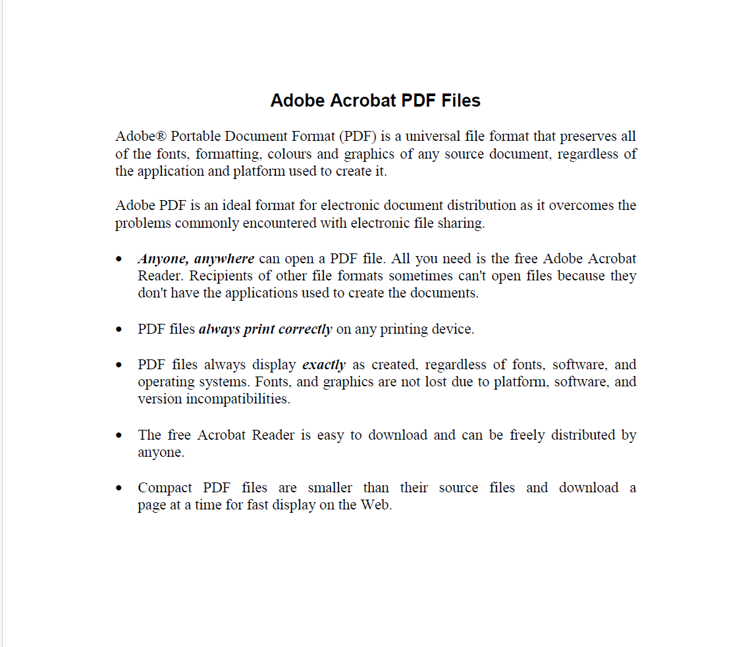
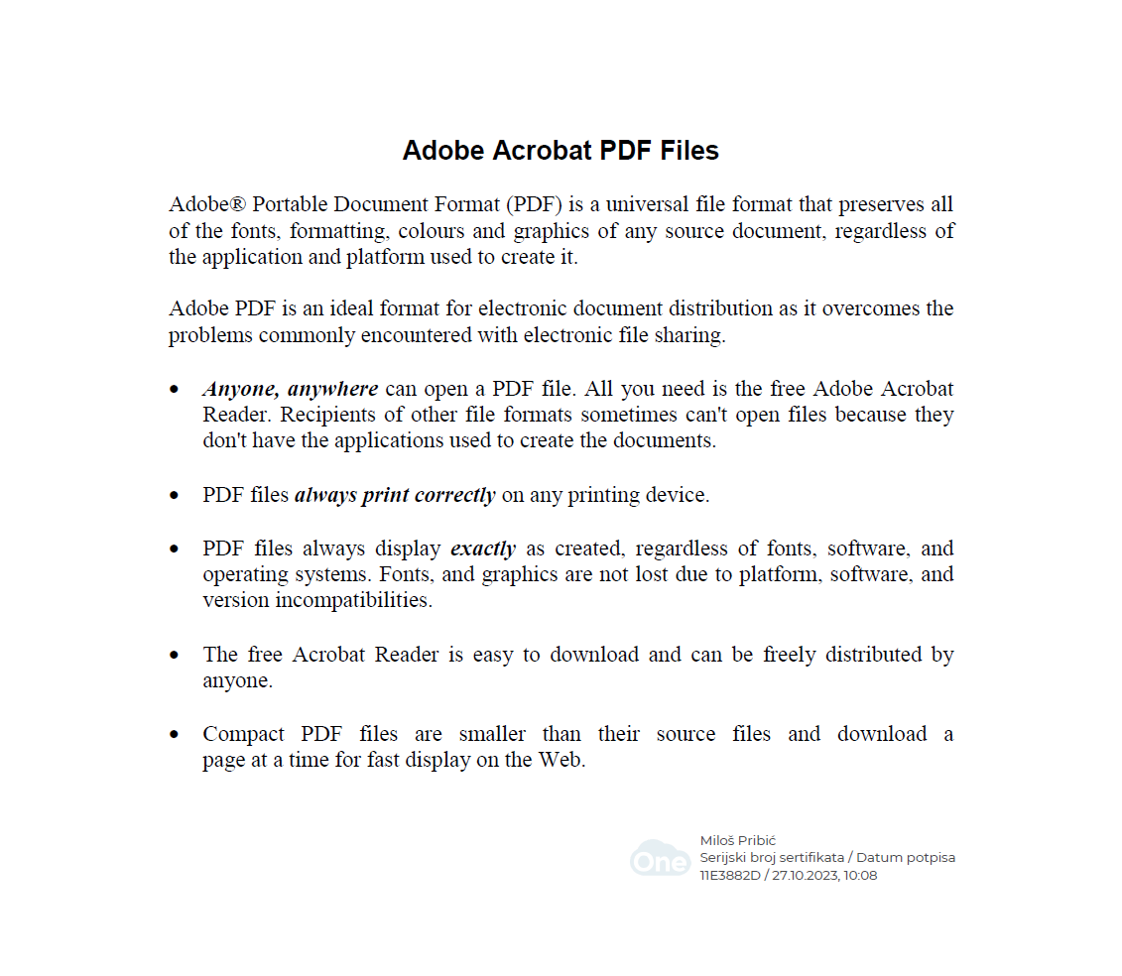
Elektronski potpis

Slide 13
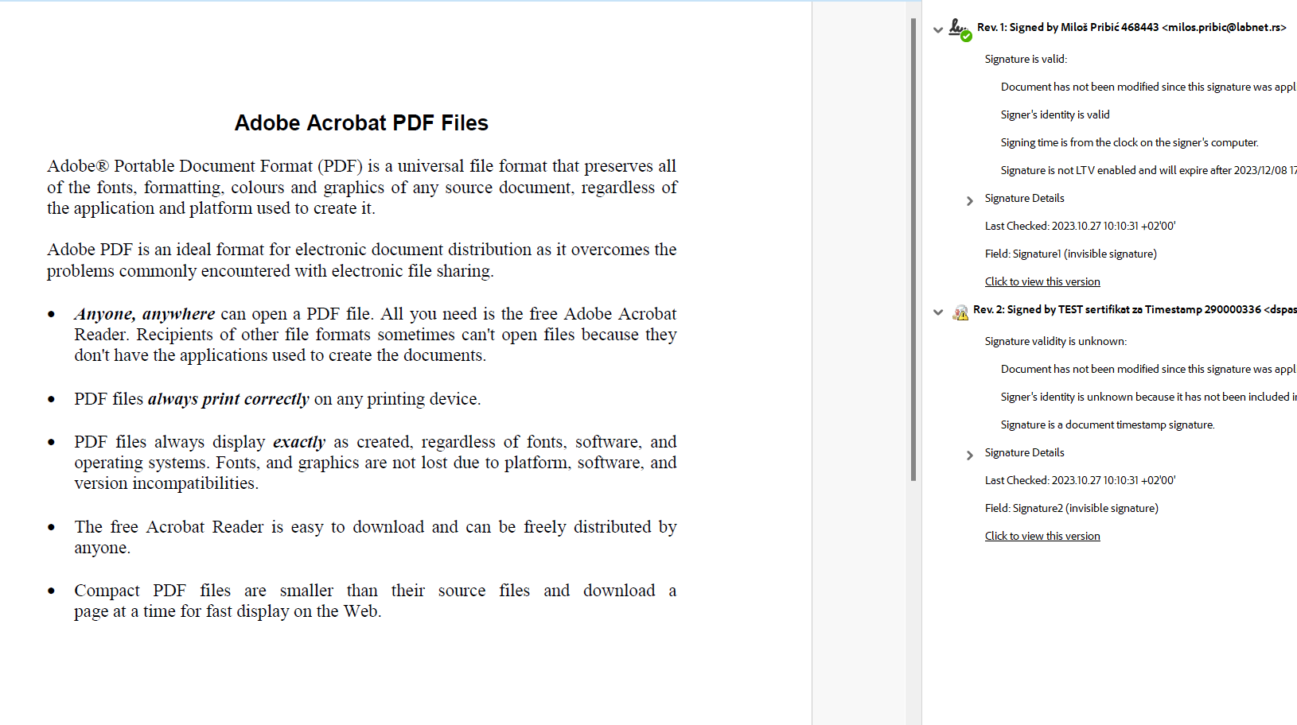
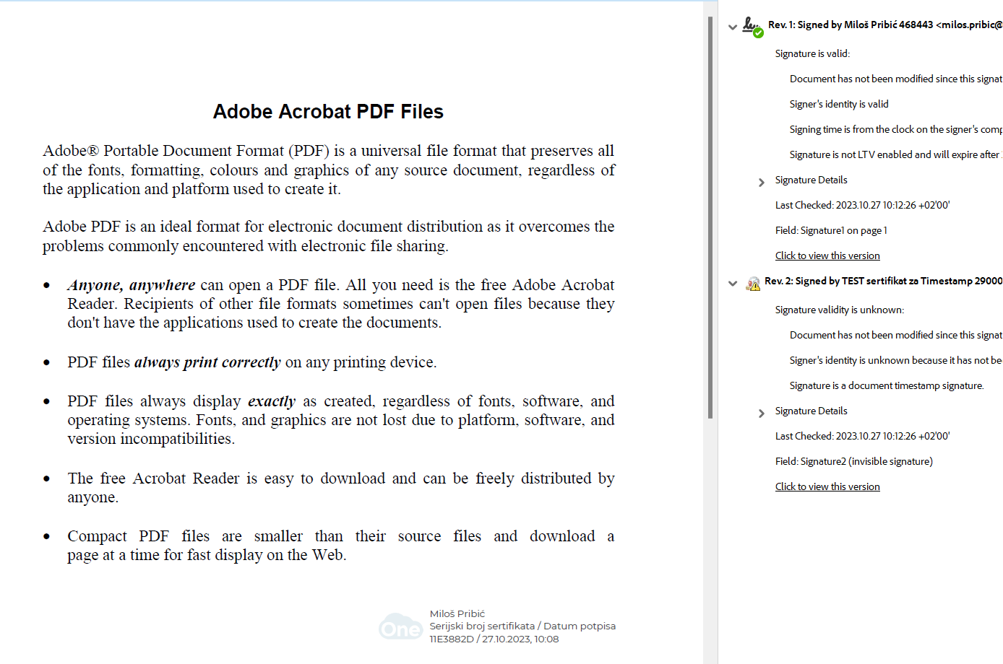
Elektronski potpis

Slide 14
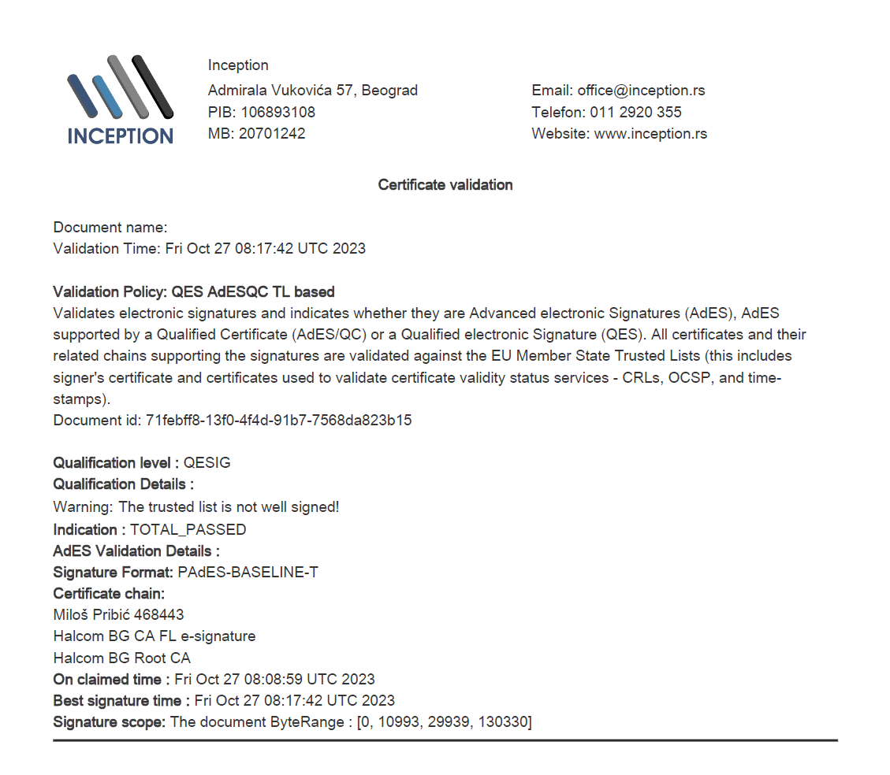
Validacija

Slide 15
Nivoi elektronskog potpisa
BB – basic nivo bez vremenskog žiga
BT – elektronski sertifikat sa kvalifikovanim vremenskim žigom
LTA – arhivski nivo elektronskog potpisa

Slide 16
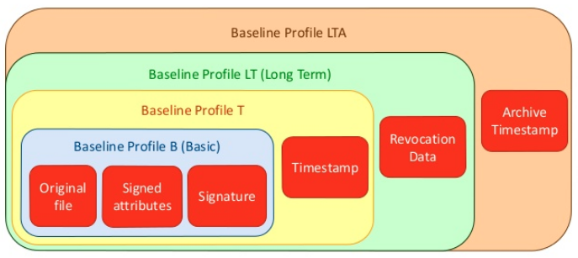
Nivoi elektronskog potpisa

Slide 17
Kvalifikovana elektronska arhiva

Slide 18
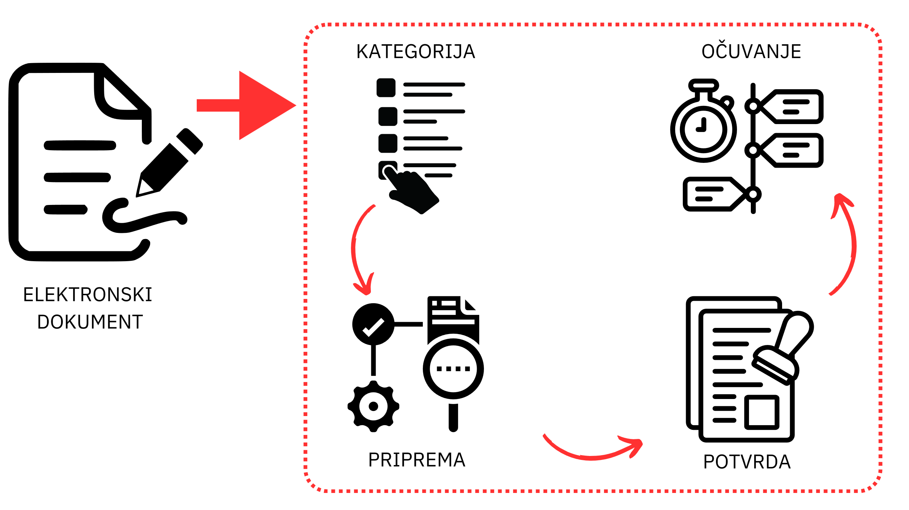
Kako radi kvalifikovana eArhiva?
  Provera da li je dokument pogodan
  Podizanje nivoa potpisa
  Validacija potpisa/pečata
  Kategorizacija dokumenta
  Kreiranje potvrde o smeštanju u eArhivu
  Očuvanje dokumenta
eArhiva

Slide 19
Obaveza ili prilika?

Slide 20
Prilika.
Prilika za pouzdano čuvanje prethodno nastalih dokumenata
Prilika za lakše vođenje i arhiviranje ustrojene arhivske knjige
Prilika za smanjenje troškova i količine papira

Slide 21
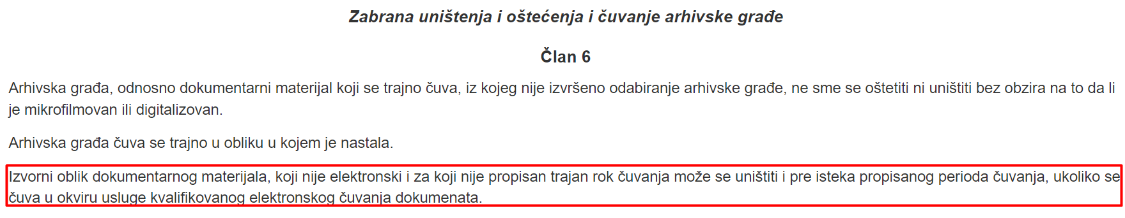
Prilika.

Slide 22
HVALA

